Slide 1
9.1.2 文件对象属性与常用方法
方法 | 功能说明
read([size]) | 从文本文件中读取size个字符（Python 3.x）的内容作为结果返回，如果省略size则表示读取所有内容
readline() | 从文本文件中读取一行内容作为结果返回
readlines() | 把文本文件中的每行文本作为一个字符串存入列表中，返回该列表

Slide 2
10.3 文本文件的读
a.txt
Python is very useful.\n
\n
1．read()方法
变量=文件对象.read()
功能：读取从当前位置直到文件末尾的内容，并作为字符串返回，赋给变量。
2. read()方法带有参数 ：
变量=文件对象.read(count)
功能:读取从文件当前位置开始的count个字符，并作为字符串返回，赋给变量。如果文件结束，就读取到文件结束为止。
>>> infile = open(‘a.txt’, ‘r’)
>>>infile.read(2)
'Py’
>>>infile.read()
'thon is very useful.\n\n'

Slide 3
a.txt
Python is very useful.\n
\n
>>> infile = open(‘a.txt’, ‘r’)
>>>infile.readline()
'Python is very useful.\n'
>>>infile.readline()
'\n’
>>>infile.readline()
''
3．readline()方法：
变量=文件对象.readline()
功能：
  读取从当前位置到行末（即下一个换行符）的所有字符，并作为字符串返回，赋给变量。
  通常用此方法来读取文件的当前行，包括行结束符('\n')。如果当前处于文件末尾，则返回空串。
已经读到文件尾，返回空串
Python is very useful.\n
Programming in Python is very easy.\n

Slide 4
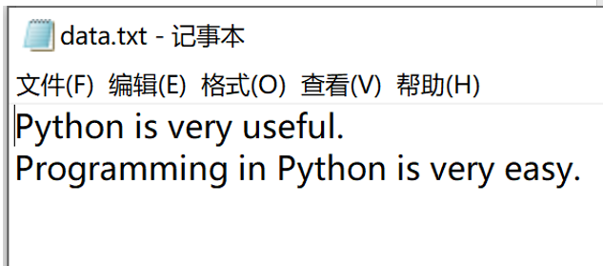
例10-2 已经建立文本文件data.txt，统计文件中元音字母出现的次数。用readline()方法实现。
分析：
逐行读取文件，得到一个字符串
然后遍历字符串，统计元音字母的个数。
当文件读取完毕，得到一个空串，控制循环结束。
Python is very useful.\n
Programming in Python is very easy.\n
文件尾，返回空串

Slide 5
程序如下：
infile=open("data.txt","r") #打开文件，准备输出文本文件
s=infile.readline() #读取一行
n=0
while s!='': #还没有读完时继续循环
print(s[:-1]) #显示文件内容，切片去掉’\n’
for c in s: #遍历读取的字符串
if c in 'aeiouAEIOU':n+=1
s=infile.readline() #读取下一行
print(n)
infile.close()
程序运行结果如下：
Python is very useful.
Programming in Python is very easy.
15

Slide 6
4．readlines()方法
变量=文件对象.readlines()
功能:
  读取从当前位置直到文件末尾的所有行，并将这些行构成列表返回，赋给变量。
  列表中的元素即每一行构成的字符串。
  如果当前处于文件末尾，则返回空列表。
例如：
>>>f=open(‘data.txt’,’r’)
>>>f.readlines()
[‘Python is very useful.\n’,’Programming in Python is very easy.\n’]

Slide 7
例10-3 已经建立文本文件data.txt，统计文件中元音字母出现的次数。用readlines()方法实现。
分析：
读取文件所有行，得到一个字符串列表
然后遍历列表，统计元音字母的个数。
[‘Python is very useful.\n’,’Programming in Python is very easy.\n’]
Python is very useful.\n
Programming in Python is very easy.\n

Slide 8
程序如下：
infile=open("data.txt","r") #打开文件，准备输出文本文件
ls=infile.readlines() #读取各行，得到一个列表
n=0
for s in ls: #遍历列表
print(s[:-1]) #显示文件内容
for c in s: #遍历列表的字符串元素
if c in 'aeiouAEIOU':n+=1
print(n)
infile.close()
程序运行结果如下：
Python is very useful.
Programming in Python is very easy.
15

